Slide 1

TRAFİK ADABI
TEKYÖN MTSK

Slide 2
ADAP VE TRAFİK
Adap denince ne anlıyorsunuz?
Trafik adabı denince ne anlıyorsunuz?
Neden trafikte adap kurallarına uymalıyız?

Slide 3
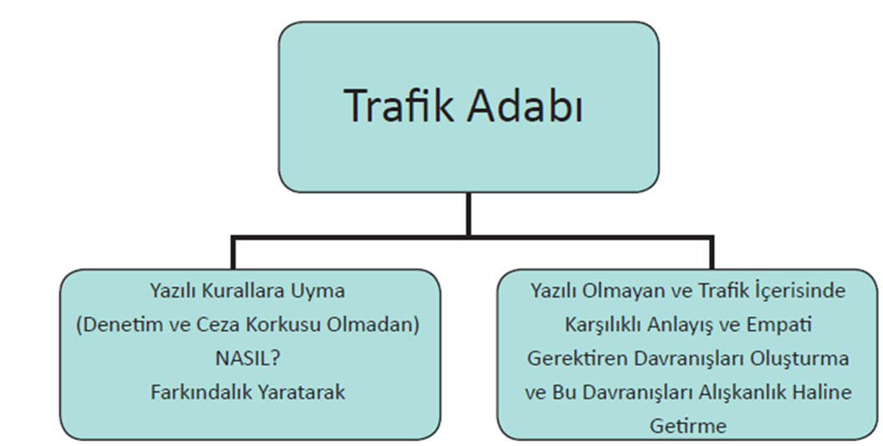
TRAFİK ADABI NEDİR?
Trafik adabı, bir topluluktaki ya da ülkedeki insanların trafik içinde bireysel ve birbirlerine karşı davranış şekilleridir.
Bir toplumdaki kişiler birbirlerine nasıl davranıyorlarsa, birlikte yaşama, yol yordamları ne ise trafik ortamında da aynı adap içinde davranırlar.
Sürücü, araç kullanırken yapacağı bir kural ihlalinin sonucunun sadece maddi cezası
olduğunu düşünmemelidir. Trafik içinde yapacağı bir kural ihlalinde, kendi canını
ya da sevdiklerinin canını tehlikeye attığının da farkında olmalıdır. Bu farkındalığı kazanmak
için yapılması gereken ise trafikteki bütün kuralların nedenini öğrenmektir. Bilgi
olmadan farkındalık oluşmaz. Bu nedenle de bir sürücü adayı her bilgiyi özümsemeli,
her kuralın altında yatan güvenlik gerekçelerini sorgulamalı, öğrenmelidir.
Trafik içinde sorumluluk, yardımlaşma,
tahammül, saygı, fedakârlık, sabır vb.
değerlere sahip olabilme yetisi.

Slide 4
TRAFİKTE TEMEL DEĞERLER
Sorumluluk: “İnsanı ayakta tutan iskelet ve kas
sistemi değil, prensipleri, sorumlulukları ve inançlarıdır.”
Yardımlaşma: «Bir başkasının yaşamasına yardım etmeyen, yaşadığını iddia edemez.”
Hoşgörü: «Sevgide güneş gibi ol, dostluk ve kardeşlikte
akarsu gibi ol, hataları örtmede gece gibi ol, tevazuda toprak gibiol, öfkede ölü gibi ol, her ne olursan ol, ya olduğun gibi görün, ya göründüğün gibi ol” -Mevlana
Nezaket ve Saygı
Feragat ve Fedakârlık
Sabır
Trafik Kültüründe Birbirini Uyarma

Slide 5
Sorumluluk
Örnek 1:
Bir sürücü, sürekli şerit değiştirerek (slalom yaparak) araç kullanırsa, çevresindeki sürücülerin dikkatinin dağılmasına ya da panik yapmalarına sebep olabilir. Bunun sonucunda sürücünün kendi hatalı davranışı yüzünden başka sürücülerin kaza yapma riski artacaktır. Bu sürücü başkalarının canına ya da malına zarar verme sorumluluğunu üstlenebilecek midir?
Örnek 2:
Ailesi ile birlikte yolculuk yapan bir sürücü aracını hız limitlerini aşarak sürdüğünde, ailesinin hayatını da tehlikeye atmış olacaktır. Bu sürücü, hız ihlalinden kaynaklanan olası bir kazada sevdiklerinin canını riske atma sorumluluğunu üstlenebilecek midir?

Slide 6
Yardımlaşma
Örnek 1:
Araç kullanırken yolda olan bisikletli çocukları fark ettiniz. Daha yavaş ve dikkatli araç kullanmak suretiyle onlara bir tehlike yaratmamaya özen göstererek onların güvenle yanınızdan geçmesine yardım etmek, trafik adabı açısından istenilen bir durumdur.
Örnek 2:
Aracı arıza yaptığı için yolda kalmış ve yardım talebinde bulunan bir sürücüye, yoldan geçen bir sürücünün durup yardım etmesi hem yardım talep eden sürücüyü bir sorundan kurtaracak hem de aracın bir an önce durduğu yerden trafiğe katılmasını sağlayarak, trafiğin aksamasını önleyecektir.
Örnek 3:
Karlı havada zincir takmaya çalışan bir sürücü, sorun yaşıyor ve yardım talep ediyorsa, bu konuda deneyimli, daha becerikli bir sürücünün o kişiye yardım etmesi daha sonra olabilecek araç kaymalarını ve trafik kazalarını önlemiş olacaktır.
Örnek 4:
İki yönlü karayolunda öndeki ağır vasıta nedeniyle oluşan araç kuyruğunda ağır vasıtanın arkasında sollayan ilk araç, yol uygunsa, hemen sağa geçmek yerine bir süre sol şeritte giderek, kuyruktaki diğer araçların da ağır vasıtayı sollamasını kolaylaştırabilir. Böylece o yoldaki trafik akışı daha rahat bir hale gelebilir.

Slide 7
Hoşgörü
Örnek 1:
Park etme konusunda acemi olan bir yeni sürücü, yolda iki aracın arasına park etmeye çalışırken, arkasındaki araç sürücüsü bu duruma hoşgörü göstermeyip, sürekli kornaya basarsa, park etmeye çalışan sürücü panik olacak ve park etme süresi artacaktır. Oysa fazladan gösterilecek 30 saniyelik bir hoşgörü, daha huzurlu bir trafik ortamı oluşturacak ve acemi sürücünün de daha kısa sürede manevrasını tamamlamasını sağlayacaktır.
Örnek 2:
Bir sürücünün önünde duran bir araçtan yaşlı bir yolcunun indiğini düşünelim. Yaşından dolayı bu yolcunun araçtan inme zamanı normalden biraz daha uzun olabilir. Arkadaki sürücünün bu duruma hoşgörü göstermeyip, kornaya basması yolcunun araçtan daha hızlı inebilmesini sağlamayacağı gibi trafik ortamında da huzursuz, stresli bir durum oluşmasına sebep olacaktır.

Slide 8
Tahammül nedir?
Tahammül; insanın kötü, güç durumlara karşı koyabilme ya da katlanabilme gücü olarak tanımlanmıştır (TDK).

Slide 9
Nezakat ve Saygı
Örnek 1:
Trafik kazası sadece maddi hasarlı bile olsa, yaşanması hiç istenmeyen ve kazaya karışan sürücüleri psikolojik olarak olumsuz etkileyen bir durumdur. Kaza sonrası tarafların birbirine saygısız ve nezaketsiz bir şekilde davranması, kazayı ortadan kaldıramayacağı gibi, olayın yasal gidişatını da uzatacağından çözümü geciktirecektir. Bu sebeple kaza sonrası sürücünün soğukkanlılığını kaybetmemesi, diğer sürücüye saygısız ve nezaketsiz söylem ve hareketlerde bulunmaması çok önemlidir. Nezaket ve saygı, huzurlu ve daha az stresli bir ortamın oluşmasını sağlayacağı için meydana gelen kaza ile ilgili sorunlar daha kısa bir sürede çözülecek, kişilerin psikolojik olarak yaşadıkları olumsuz duygular ise en azından yaşanan kaza ile sınırlı kalacaktır.

Slide 10
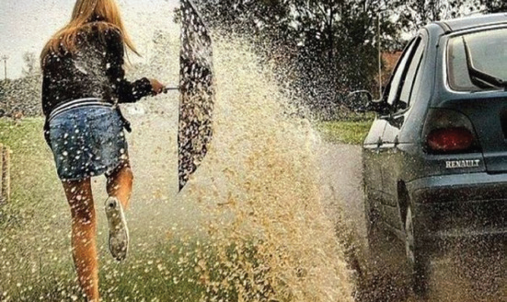
Örnek 2:
Yağmurlu bir günde araç sürerken kaldırımdaki yayalara su sıçratmamaya özen gösterilmelidir. Bir yaya için bu durum çok olumsuzdur. Her sürücünün aynı zamanda bir yaya olduğu unutulmamalıdır. Yağmurlu ve karlı havalarda araç kullanırken bir yaya görüldüğünde, hız daha fazla azaltılmalıdır.

Slide 11
Feragat ve Fedakarlık
Örnek 1:
Tali yol- Anayol kesişmesinde geçiş hakkı anayolda seyreden sürücüye aittir. Anayolda, kalabalık bir trafik içinde ilerleyen sürücü, tali yoldan gelmekte olan sürücüye kendi geçiş hakkını verdiğinde sadece birkaç saniye zaman kaybedecek, karşılığında ise tali yolda araçların birikmesini önlemiş olacaktır. Böyle bir durumda, anayoldaki sürücülerin tali yoldan gelenlere hiçbir şekilde yol vermediğini düşünelim; bir süre sonra tali yoldaki araç trafiği çok fazla artacak, o yoldaki trafik duracak, sürücülerde öfke, kızgınlık ve sabırsızlık başlayacaktır. Dolayısıyla bu ortamda kaza olasılığı artacaktır. Sonuçta hem ana yolda hem de tali yolda trafik tıkanacaktır. Bu sonuçtan herkes zarar görecektir.

Slide 12
Sabır
Örnek 1:
Trafikte kırmızı ışıkta beklerken, ışık sarıya döner dönmez önündeki araca korna çalan sürücünün ışığın yeşile dönmesi için beklemeye 1 sn. sabrı olmadığını gösterir. Çalınan bu korna öndeki sürücünün paniklemesine ve yola kontrolsüz çıkmasına sebep olabilir.
Örnek 2:
Öndeki araç yolcu indirirken ya da yol kenarına park etmeye çalışırken, sabırla beklemek gereklidir. Bugün önünüzdeki araca sizin göstereceğiniz sabır, yarın siz aynı durumdayken size gösterilecektir.
Örnek 3:
Trafik sıkışıklığı kentlerimizin en büyük sorunlarından biridir. Böyle bir durumda sabırsız davranıp, sürekli korna çalmak, trafiği açamayacağı gibi hem kendinizi hem de öndeki sürücüleri gürültü kirliliğine maruz bırakmaktan başka bir işe yaramayacaktır.
Örnek 4:
Bir sürücü olarak, yayalara, özellikle de yaşlı, çocuk, engelli yayalara sabır göstermek çok önemlidir. Bir yaya, yeşil ışık süresinde geçişini tamamlayamamış olabilir. Bu durumda korna çalarak, ya da el kol hareketleri ile yayayı çabuk geçmeye zorlamak yerine sürücünün sabretmesi gerekir. Yayayı bir an önce geçişini tamamlamaya zorlamak, onun yere düşmesine ya da paniğe kapılıp, kontrolsüzce davranmasına neden olabilir. Bu durum hem yaya için hem de diğer sürücüler için olumsuz sonuçlar doğuracaktır. Veya kendisine kırmızı ışık yandığı halde sabırsızlık göstererek yola çıkması, yayaların haklarını ihlal ettiği gibi hayatlarını da tehlikeye atacaktır. Unutmamamız gerekir ki; “ En hayırlı vasıta sabırdır.”

Slide 13
Trafik Kültüründe Birbirini Uyarma
Ters yönden gelen bir sürücüyü “Bu sokak tek yönlü, herhalde siz tek yön levhasını görmediniz, lütfen daha dikkatli olun” diyerek uyarmak, trafik içindeki vatandaşlık görevimizdir.

